Slide 1
Koppelingen in een trekker

Slide 2
Wat is het doel van een koppeling ?
Het maken of verbreken van een mechanische overbrenging

Slide 3
Waar worden ze toegepast in een trekker ?
Tussen motor en transmissie
Inschakelen van de aftakas
Inschakelen voorwielaandrijving

Slide 4
verschillende soorten koppelingen
Plaatkoppelingen
Vloeistof koppelingen
Centrifugaal koppelingen

Slide 5
Soorten plaat koppelingen
Enkelvoudig droog
Meervoudig droog
Meervoudig nat

Slide 6
Waarvan is de over te brengen kracht afhankelijk bij een plaat koppeling ?
Wrijvings coëfficiënt
Wrijvings oppervlak
Druk op de wrijvingsvlakken

Slide 7
Vliegwiel met starterkrans

Slide 8
koppelingsplaat

Slide 9
Drukgroep met drukveren

Slide 10
Drukgroep met diafragmaveer

Slide 11
principe van diafragma veer

Slide 12
Enkelvoudige droge plaatkoppeling

Slide 13
Meervoudige plaatkoppeling
Notes:
Waarom MVO?
Bedrijven hebben verschillende redenen om zich met MVO bezig te houden. In de praktijk spelen altijd meerdere motieven een rol. We onderscheiden 3 hoofdmotieven:
MVO omdat het loont
MVO draagt bij aan de financiële prestaties van bedrijven. Onder meer door de stijgende vraag naar duurzame producten en diensten, maar bijvoorbeeld ook omdat MVO de arbeidsproductiviteit verhoogt. In ons dossier MVO loont vindt u alle financiële voordelen van MVO op een rij.
MVO omdat het moet
Soms worden bedrijven gedwongen om zich (meer) met MVO bezig te houden. Bijvoorbeeld door consumentenboycots, mediaschandalen, stakingen of ingrijpen van de overheid. Vaak houden ze zich dan niet aan de minimale maatschappelijke normen, waardoor ze hun ‘license to operate’ verliezen. Bedrijven die zich met MVO bezig houden krijgen minder te maken met zulke acties en boycots.
MVO omdat het hoort
Niet alleen financiële overwegingen spelen een rol bij MVO. Veel bedrijven doen het omdat zij een steentje willen bijdragen aan de maatschappij en ze het milieu niet teveel willen belasten. Ze doen aan MVO omdat ze vinden dat het hoort. Bij sommige ondernemingen, zoals Triodos Bank en Ecostyle, liggen ethische motieven zelfs aan de basis van het bedrijf. Duurzaamheid vormt de kern van hun bedrijfsstrategie.

Slide 17
koppelingspakket aftakas

Slide 18
Plaats van de vloeistofkoppeling

Slide 19
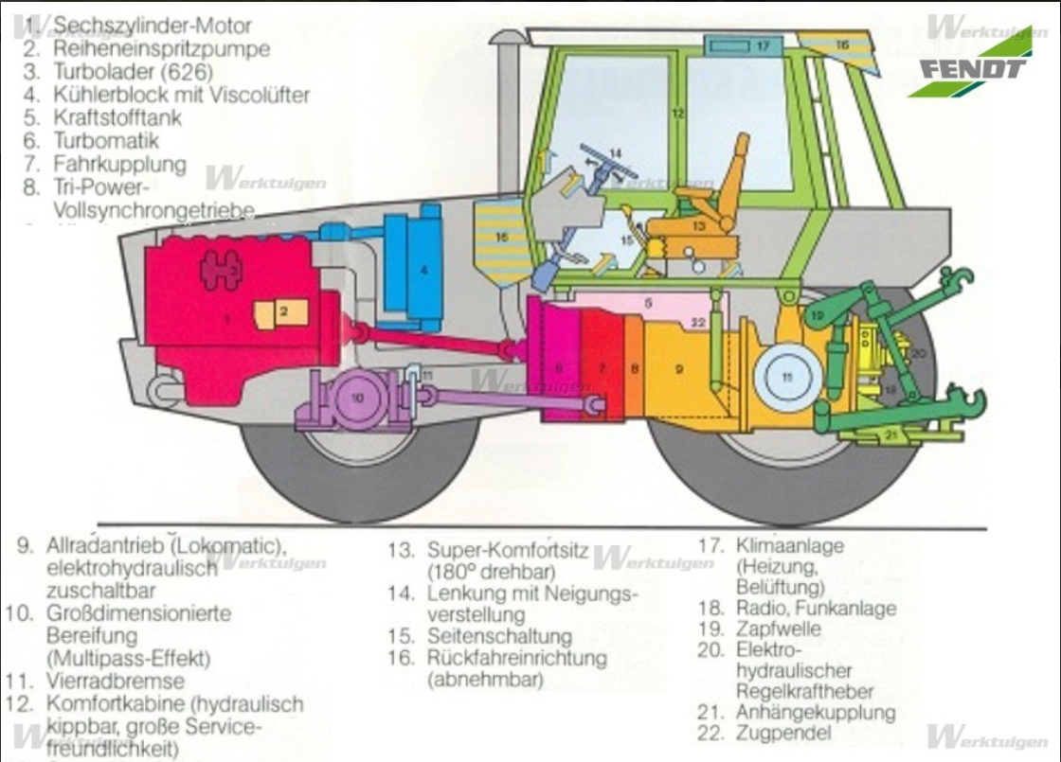

Slide 20
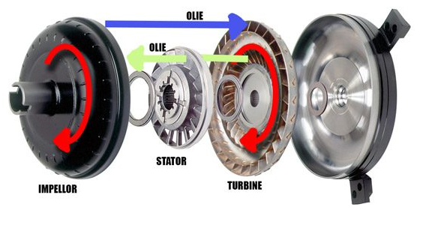
Vloeistof koppeling en koppel omvormer

Slide 21
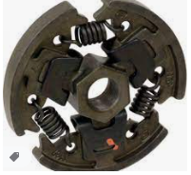
Centrifugaal koppeling

